Slide 1
I ragazzi delle Classi Terze
presentano

Slide 2
FONTI D’ENERGIA A CONFRONTO
come funzionano le fonti di energia e quali sono i pro e i contro del loro utilizzo

Slide 3
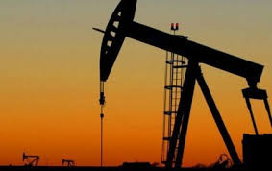
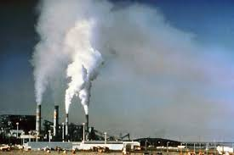
I COMBUSTIBILI FOSSILI I combustibili fossili sono quei combustibili che derivano dalla trasformazione della sostanza organica in forme più stabili e ricche di carbonio. Sono fonti energetiche non rinnovabili, poiché il loro utilizzo ai ritmi attuali pregiudica la loro disponibilità per le generazioni future. Appartengono a questo campo: - il petrolio e suoi derivati (benzine, gasolio, solventi, cherosene, olii lubrificanti, catrame) - il carbone - il gas naturale

Slide 5
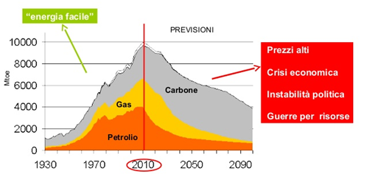
SVANTAGGI
Non sono rinnovabili
Emettono sostanze inquinanti durante la combustione, che possono provocare danni alla salute umana e all'ambiente (effetto serra, piogge acide), se superano determinate concentrazioni nell'aria.
Si trovano soltanto in alcune zone del mondo

Slide 6
VANTAGGI
L’utilizzo dei combustibili fossili ha cambiato radicalmente il nostro modo di vivere ed ha permesso lo sviluppo della società come noi lo conosciamo
Attualmente sono la fonte di energia più
economica( ma tra i costi non si calcola
quasi mai l'impatto ambientale del loro uso)
Sono piuttosto facili da trasportare
specialmente nel caso del gas naturale
Un impianto può servire moltissime persone

Slide 7
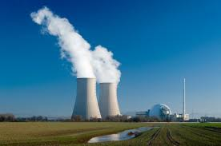
L’ Energia Nucleare
L’ energia nucleare è una forma di energia che deriva da profonde modificazioni della materia, che si libera grazie a delle reazioni che avvengono nel nucleo degli atomi. Per produrla si utilizza l’ uranio 235 oppure, nelle centrali «di ultima generazione», il plutonio 239. La quantità di energia sprigionata è enorme: con 7.5 kg di uranio produciamo tanta energia quanta ne produrremmo con molte tonnellate di carbone o con centinaia di litri di petrolio.
Notes:
7

Slide 8
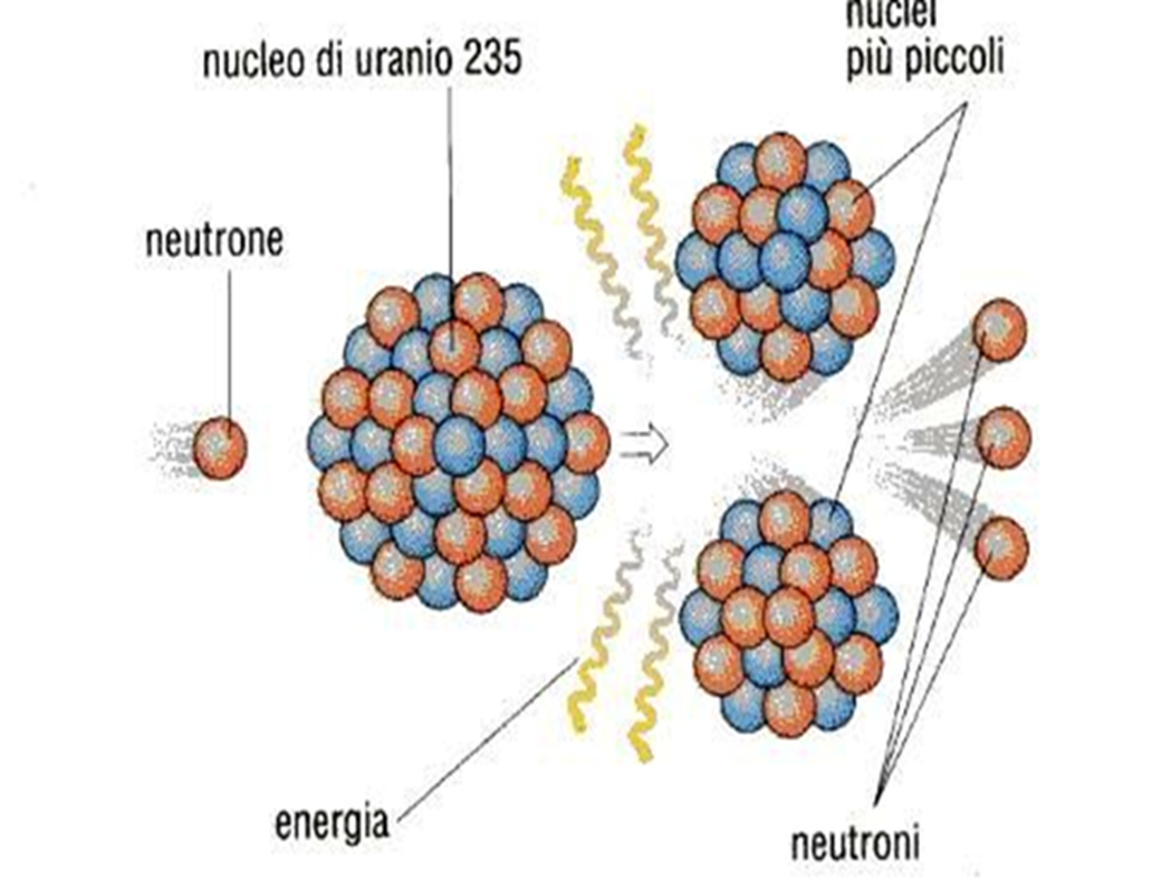
Come si produce l’energia nucleare?
La fissione nucleare consiste nel dividere il nucleo di un’ atomo in tanti nuclei più leggeri: ciò avviene per mezzo di alcuni elementi (detti fissili) che dividono il nucleo in due o più parti. I prodotti della scissione sommati hanno una massa inferiore al nucleo originale: ciò significa che una parte della materia si è trasformata in energia. Durante la scissione si liberano altri neutroni per cui si innesta una reazione a catena che può essere controllate nelle centrali nucleari.
Schema della fissione nucleare
Notes:
Aggiungere nuova diapositiva (tra 2 e 3) con immagine centrale nucleare
8

Slide 9
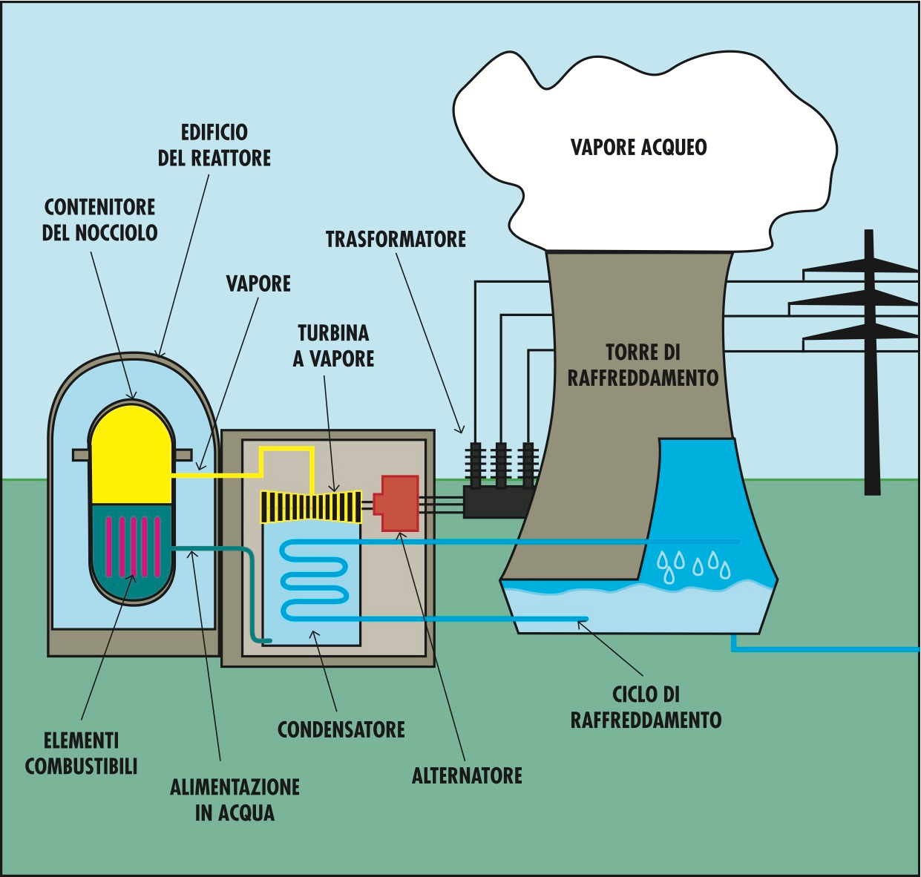
Schema di una centrale nucleare

Slide 10
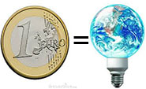
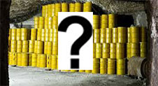
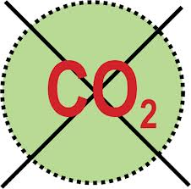
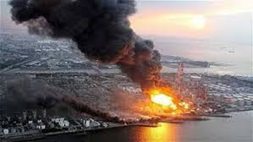
Energia Nucleare: pro & contro
PRO
CONTRO
Con l’ energia nucleare abbiamo a disposizione quantità enormi di energia a costi relativamente bassi;
L’ energia nucleare non comporta immissioni di anidride carbonica nell’ atmosfera.
Durante il processo di fissione si producono scorie radioattive, e non si è ancora trovato un modo per smaltirle;
Possono accadere degli «incidenti» nelle centrali nucleari, che comportano danni devastanti nel raggio di migliaia di chilometri e permangono per molti anni.
Notes:
10

Slide 11
Energia Idroelettrica
L’energia idroelettrica è una fonte di energia alternativa e rinnovabile, che sfrutta la trasformazione dell'energia potenziale gravitazionale in energia cinetica grazie al superamento di un dislivello, la quale energia cinetica viene trasformata, grazie ad un alternatore accoppiato ad una turbina, in energia elettrica in una centrale idroelettrica.

Slide 12
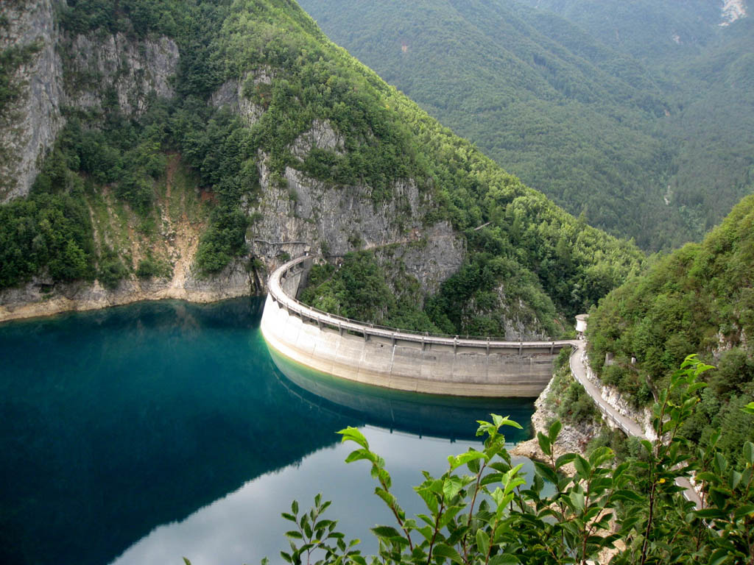
L'energia idroelettrica viene ricavata dal corso di fiumi e di laghi grazie alla creazione di dighe. Per sfruttare l’energia idroelettrica c’è bisogno delle centrali che possono essere ad acqua fluente dove si utilizzano grandi masse di acqua fluviale, o a bacino dove viene creato un lago artificiale da cui partono delle condotte forzate. Le centrali con impianti ad accumulazione sono, infine, dotate di un bacino di raccolta anche a valle.
la diga di Speccheri, Vallarsa(TN)

Slide 13
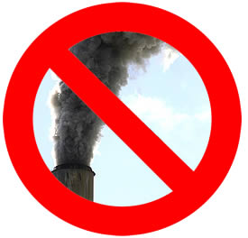
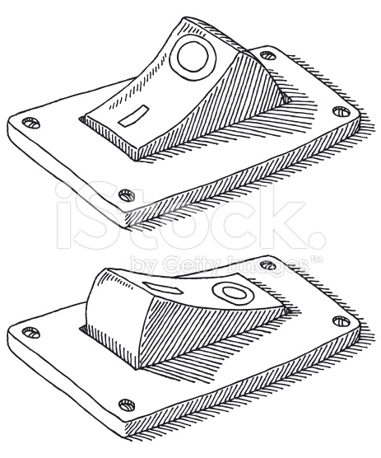
VANTAGGI
Sitratta di una fonte energetica assolutamente pulita a emissioni zero, anche l’ambiente circostante ad una centrale idroelettrica è generalmente pulito
I costi dell’energia così prodotta si mantengono tra i più bassi e la stessa energia può essere prodotta continuamente in modo del tutto naturale.
Le centrali possono essere tempestivamente attivate o spente nel giro di qualche minuto, con l’apertura e la chiusura delle chiuse idrauliche.

Slide 14
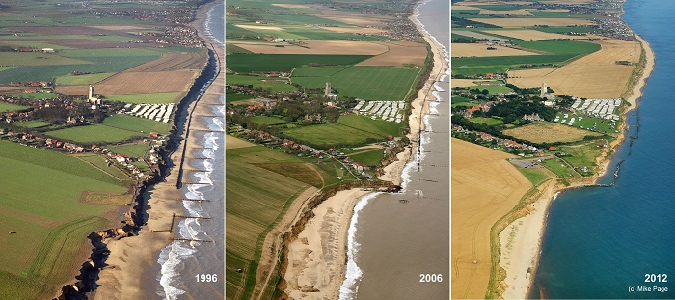
SVANTAGGI
Una centrale idroelettrica, non può essere costruita in qualunque posto perché sono necessari degli elementi contingenti al territorio.
Le stesse dighe bloccano anche il trasporto di materiali solidi dei fiumi, come ghiaia e sabbia, alterando il riequilibrio naturale dell’erosione del mare lungo la costa: si può quindi dar luogo a fenomeni di erosione costiera.

Slide 15
Energia dalle maree
Il ciclo delle maree si ripete approssimativamente due volte al giorno: per la precisione l'intervallo tra due alte (o due basse) maree successive è mediamente di 12 ore e 25 minuti circa.
È il movimento periodico dell’acqua del mare che si alza (alta marea) e si abbassa ( bassa marea).

Slide 16
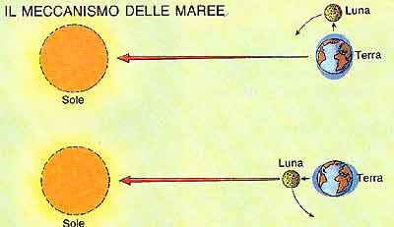
Tipi di maree
Lunari - quando l'innalzamento delle acque si verifica in direzione della Luna;
Antilunari - quelle che si creano nella direzione opposta;
Equinoziali o Vive - nei periodi di Luna Piena o Nuova e perciò quando all'allineamento si aggiunge anche il Sole;
di Quadrature o Morte - quando il nostro pianeta ed i due astri maggiori formano un angolo di 90°.
Origine delle maree
La Luna esercita una forza di attrazione sulla Terra che si ripercuote maggiormente sulla massa liquida perchè questa, a differenza di quella solida, è più soggetta alle deformazioni.
Ad incrementare il fenomeno concorre anche il Sole con la sua forza di attrazione che agisce in misura minore di quella lunare.
Il risultato di queste forze mareali sarà allora un'oscillazione della massa liquida che provocherà in ogni istante un rigonfiamento del livello delle acque.

Slide 17
Come è utilizzata la marea per produrre energia?
Esistono diversi modi per utilizzare l’energia delle maree: dalla cattura in lagune o bacini, alle turbine sottomarine, simili a eliche nei flussi di marea. Quando la marea sale le lagune o i bacini artificiali intrappolano l’acqua costringendola a passare attraverso turbine che producono elettricità durante il loro riempimento. L’acqua viene poi rilasciata lentamente attraverso le turbine per produrre elettricità quando la marea scende.
.

Slide 18
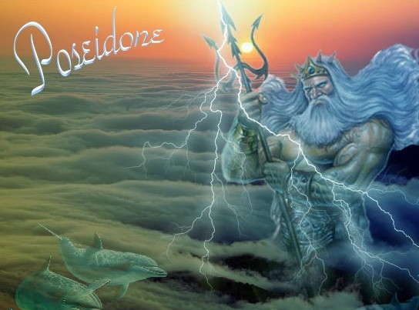
VANTAGGI
Le maree sono prevedibili;
La produzione di energia è poco costosa;

Slide 19
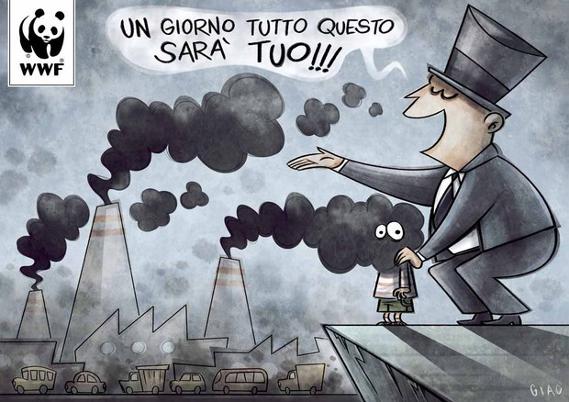
Non produce anidride carbonica;
Non ha bisogno di combustibile.

Slide 20
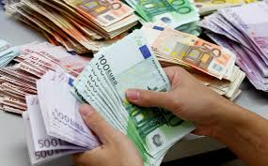
SVANTAGGI
Gli impianti producono energia solo quando c’è l’alta marea;
Gli sbarramenti sono costosi da costruire;

Slide 22
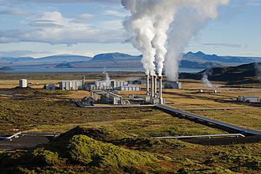
L’accumulo di calore nel sottosuolo è dovuto al calore del mantello terrestre che raggiunge la crosta attraverso il magma e le acque profonde(che sono anche causa di fenomeni come le eruzioni vulcaniche, le sorgenti termali, i geyser o le fumarole. Questo calore “naturale” può essere sfruttato per generare “energia geotermica”. Per sfruttare il calore della terra è importante individuare le zone dove esso è più concentrato ed economicamente utilizzabile

Slide 23
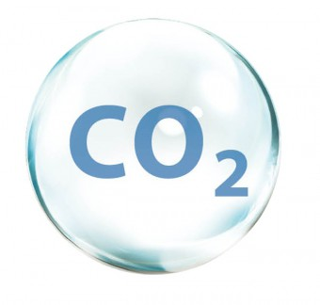
PRO CONTRO
Un impianto geotermico permette di risparmiare fino all'80% dei costi di esercizio rispetto a un sistema tradizionale e rende l’utilizzatore non condizionato dal prezzo del petrolio e del gas.
Un impianto geotermico è ecologico perché non emette CO2 e ha quindi un basso impatto ambientale.
L’ impianto necessita di poca manutenzione, è silenzioso e non ci sono pericoli di incendio o di emissioni gassose poiché non si ha a che fare con alcun tipo di combustibile (gas petrolio e derivati).
In alcuni casi, dalle centrali geotermiche insieme al vapore esce anche un odore sgradevole (di uova marce) dovuto all'idrogeno solforato.Questo problema si può risolvere mediante l'installazione impianti di abbattimento di tali fumi maleodoranti.
l'impatto architettonico delle centrali geotermiche può essere non gradevole, perché spesso costituto da un groviglio di tubature anti-estetiche. Il problema può essere risolto utilizzando un'architettura rispettosa del paesaggio e del comune senso estetico

Slide 24
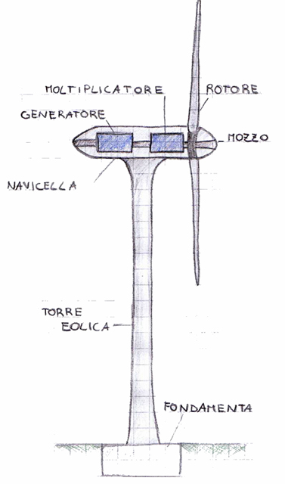
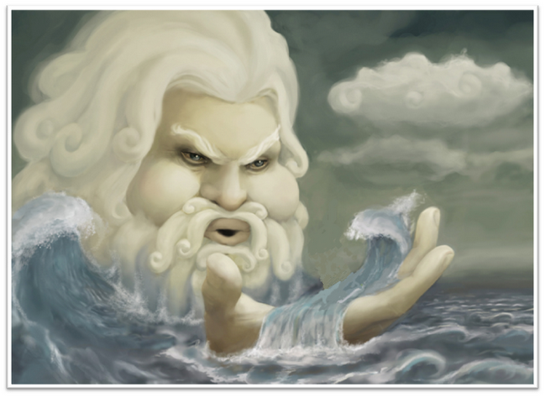
Energia Eolica
L'energia eolica è l’energia cinetica prodotta dal vento, tramite gli aerogeneratori.
L'energia del vento viene utilizzata per far ruotare le pale degli aerogeneratori tenute insieme da un mozzo che le collega alla torre eolica. Dopodiché quest'energia viene estratta dal moltiplicatore di giri, che ha il compito di convertirla in energia meccanica, la quale viene trasmessa ad un generatore che a sua volta la trasforma in energia elettrica.
Il termine greco "eolico" deriva da Eolo, il dio dei venti nella mitologia greca

Slide 25
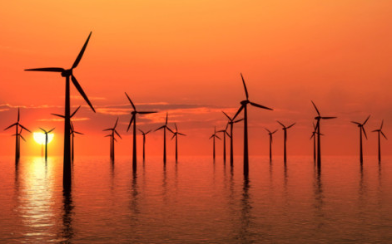
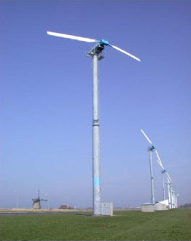
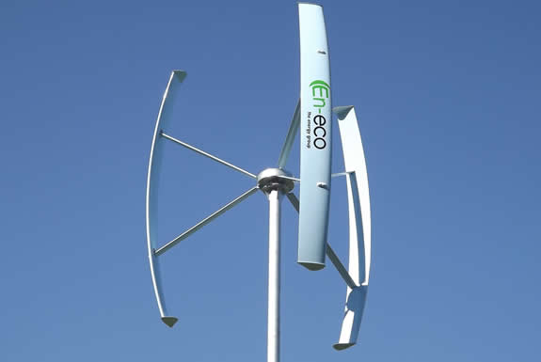
Centrali
Tipi di pale
ad asse orizzontale: hanno
bisogno di un rotore perpendicolare alla direzione del vento
ad asse verticale: indipendenti dalla direzione del vento
Per installare degli aerogeneratori c’è bisogno di diversi studi per calcolare quanto un terreno sia rugoso cioè con brusche variazioni che rallenterebbero la velocità dell'aria in movimento e la costanza del vento.
Più generatori eolici formano centrali, chiamate Wind-farm. Queste possono essere costruite anche in mare, impianti Offshore. Possiamo anche avere centrali, più o meno lontane dal mare, lungo le coste, On-Shore e Near-Shore.

Slide 26
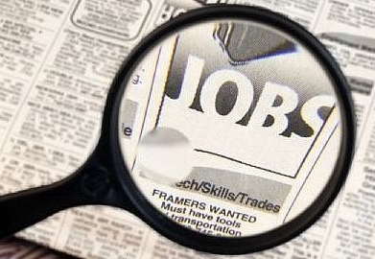
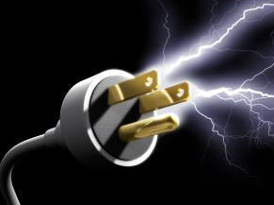
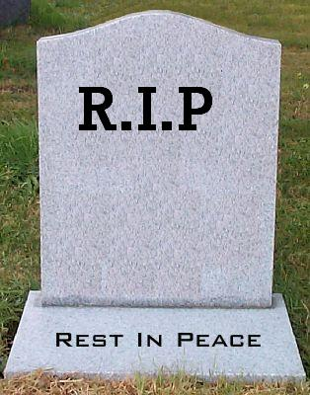
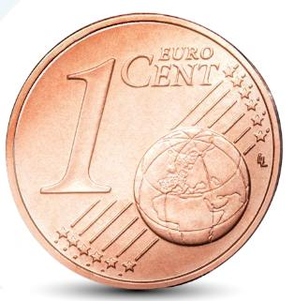
Vantaggi:
Incrementa l’economia
e il lavoro
La conversione in
energia elettrica è
efficiente
=
Non produce emissioni climalternanti
La vita di una turbina è di almeno 20/25 anni
23 anni
I costi stanno diminuendo

Slide 27
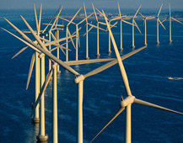
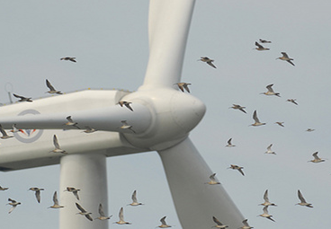
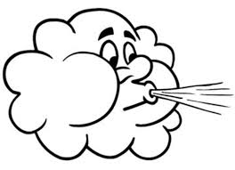
Svantaggi:
=
NO PALE
NO VENTO
Impianti non costruibili ovunque
Effetti su flora e fauna
Inquinamento visivo
Inquinamento acustico
Instabilità del vento

Slide 28
Energia solare
L'energia solare è l'energia associata alle radiazioni nucleari (fusione nucleari) che vengono trasmesse sulla terra come onde elettromagnetiche sprigionate dal Sole. Dall’ energia solare derivano tutti glia altri tipi di energia, eccetto l’ energia nucleare e quella geotermica. Dal punto di vista energetico si tratta di un'energia alternativa e rinnovabile

Slide 29
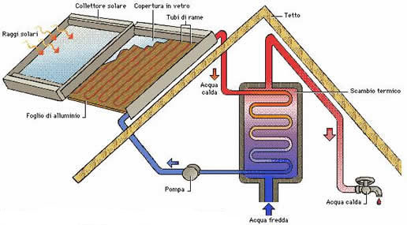
PRODUZIONE DI CALORE A BASSA TEMPERATURA
E’ utilizzata per la produzione di acqua calda per usi sanitari; riscaldamento di case, uffici e scuole in questo campo i problemi sono maggiori perché il calore solare in inverno non è sufficiente; è necessario integrare l’impianto ad energia solare con un’ altro sistema.
:

Slide 30
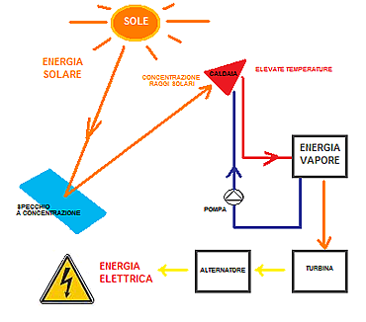
PRODUZIONE DI CALORE AD ALTA TEMPERATURA
Comprende le tecnologie relative a costituiti da specchi solari che seguono il cammino del Sole, ne riflettono i raggi solari e li concentrano su una caldaia contenente acqua. Nella caldaia l’ acqua si riscalda e si trasforma in vapore ad alta pressione che aziona la turbina.

Slide 31
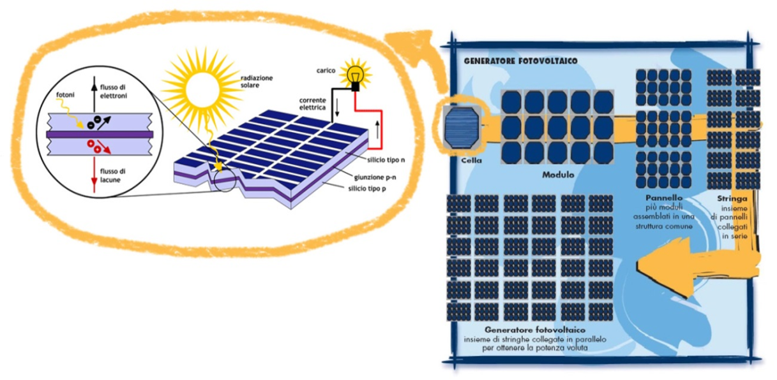
CONVERSIONE FOTOVOLTAICA.
Per effettuare la conversione fotovoltaica si usano dei pannelli fotovoltaici detti anche "pile solari«. Una cella di silicio ha una potenza di 1,5 watt, più celle collegate formano un modulo di circa 50/100 watt. Più moduli collegato opportunamente formano un pannello, più pannelli una stringa, più stringhe un campo.
Trasforma direttamente l'energia luminosa in energia elettrica sfruttando una proprietà di alcuni materiali detti semiconduttori come silicio o arseniuro i quali esposti alla luce, emettono elettroni.

Slide 32
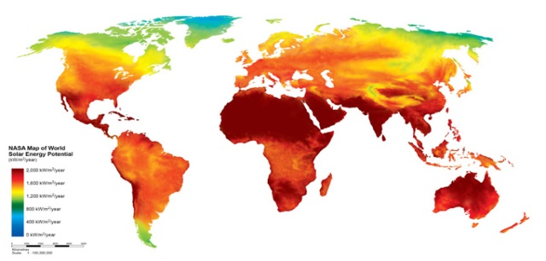
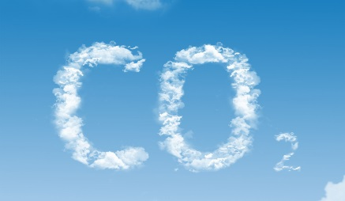
VANTAGGI
E’ diffusa in
tutto il mondo
Non inquina
E’ adatta anche per usi domestici
Notes:
Vantaggi:
È disponibile ovunque;
Non inquina;
Non soffre di discontinuità;
Produce grandi quantità di energia;

Slide 33
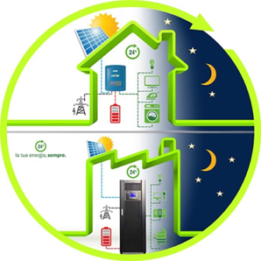
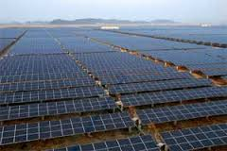
Svantaggi:
E’ una fonte discontinua:
sparisce di notte e
quando è nuvoloso
i costi degli impianti sono ancora
molto elevati;
necessità di grandi spazi;

Slide 34
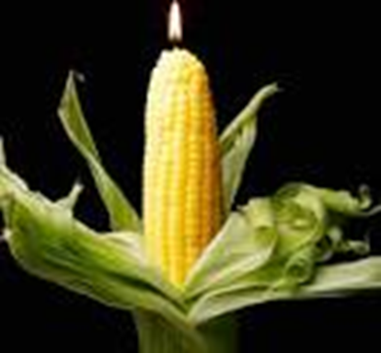
BIOMASSE, BIOGAS E BIOCOMBUSTIBILI
Per biomassa si intende ogni sostanza organica che deriva direttamente o indirettamente dalla fotosintesi clorofilliana. La maggior parte delle biomasse è di origine vegetale; solo il 10% è di origine animale. Dalle biomasse, attraverso processi biochimici, si possono ricavare i biocarburanti. Invece, l'energia da biogas è una forma di energia dai rifiuti che viene generata a partire dalle discariche.

Slide 35
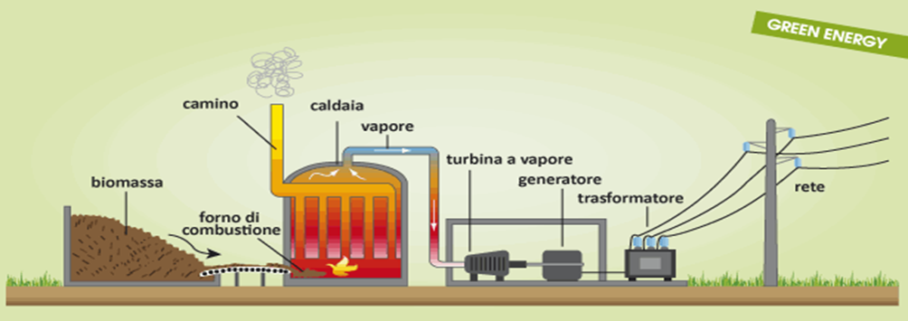
IMPIANTO A BIOMASSE
La biomassa viene depositato in un forno di combustione. Il vapore che si produce mette in moto una turbina che collegata al generatore produce energia.

Slide 36
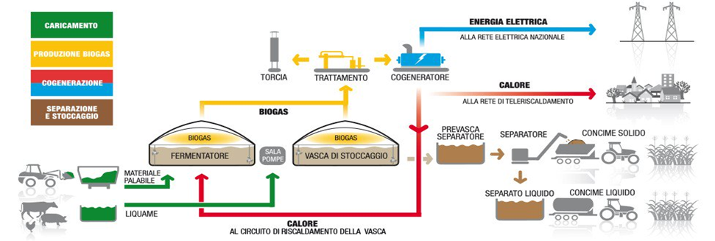
IMPIANTO A BIOGAS
Il materiale solido viene fermentato producendo biogas che produce energia attraverso un cogeneratore. Il cogeneratore emette calore che viene mandato nella rete di teleriscaldamento. Altro calore viene mandato al circuito di riscaldamento della vasca che viene fermentato producendo biogas. Nelle vasche di stoccaggio avviene la separ
azione del concime liquido da quello solido che vengono utilizzate nell’agricoltura

Slide 37
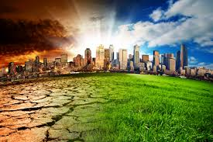
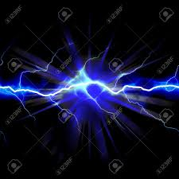
BIOMASSE VANTAGGI SVANTAGGI
Riduce le piogge acide
Contribuisce a mitigare il cambiamento climatico
Richiede grandi quantità di biomasse per produrre energia

Slide 38
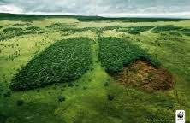
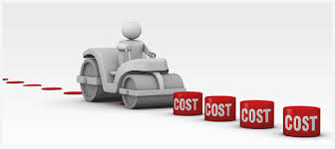
BIOCARBURANTI VANTAGGI SVANTAGGI
Sono molto meno costosi rispetto alla benzina e ad altri combustibili fossili
I biocarburanti sono facilmente rinnovabili
L'impiego massiccio delle materie prime agricole
L'utilizzo di aree estese per la produzione dei biocarburanti

Slide 39
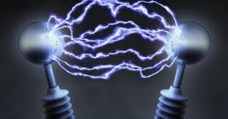
VANTAGGI
BIOGAS
SVANTAGGI
Durante la sua produzione non emette gas-serra
Viene prodotta energia da fonte rinnovabile
Lo stoccaggio del biogas richiede elevati consumi di energia elettrica per il mantenimento delle condizioni di pressione

Slide 40
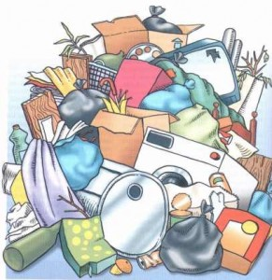
ENERGIA DEI RIFIUTI
I Rifiuti possono essere di vario tipo e possono produrre energia ma per fare ciò bisogna effettuare la raccolta differenziata mettendo ogni rifiuto nell’apposito cestino. L’energia viene ricavata attraverso gli inceneritori. Le categorie predominanti di rifiuti inceneribili sono: Rifiuti Solidi Urbani , Rifiuti speciali, i fanghi di depurazione, i rifiuti medici e chimici. Vi è poi una grande quantità di rifiuti non inceneribili (provenienti da costruzioni e demolizioni.

Slide 41
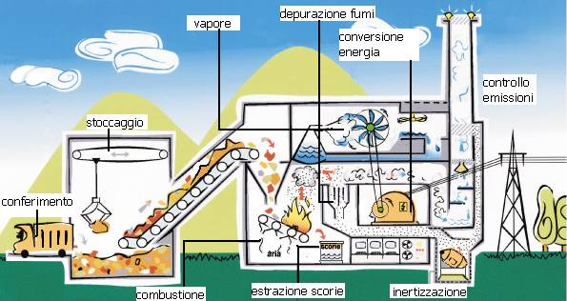
I rifiuti urbani vengono scaricati dai mezzi di trasporto nella sezione di conferimento. Nella sezione di combustione avviene la decomposizione praticamente completa anche di microinquinanti come le diossine. I fumi, prodotti dalla combustione, vengono raffreddati da una caldaia di recupero a tubi d’acqua . L’impianto, quindi, utilizza il calore della combustione per produrre vapore surriscaldato, che serve per muovere le pale di una turbina. Questa turbina è collegata a un generatore che produce energia elettrica. Il vapore a bassa temperatura, che esce dalla turbina, viene utilizzato nel condensatore e fornisce energia termica per riscaldamento di uffici, condomini e scuole

Slide 42
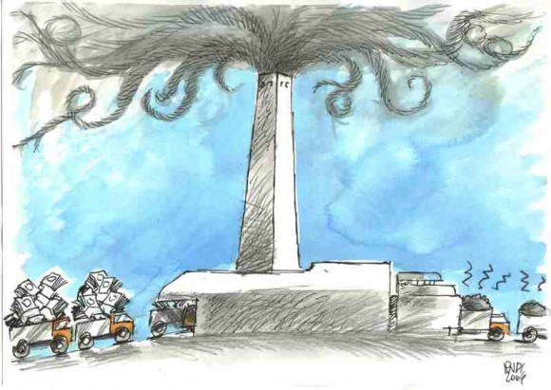
SVANTAGGI
• Una volta innescato un inceneritore si è vincolati a non spegnerlo più perché la produzione di energia elettrica e di acqua calda diventano esigenze primarie rispetto alla salute.
• Le apparecchiature di misurazione non sono molto sofisticate da rilevare la presenza di sostanze tossiche all’uscita dei camini

Slide 43
VANTAGGI
I termovalorizzatori, a differenza delle discariche non nuocciono alla salute. Solo in passato, per la loro bassa tecnologia, potevano rappresentare un potenziale pericolo, ma oggi non è più così
Dalla combustione dei rifiuti, con i TERMOVALORIZZATORI, si recupera energia sotto forma di energia elettrica e teleriscaldamento a basso costo che altrimenti andrebbe persa
• L’incenerimento dei rifiuti è il più economico dei sistemi di smaltimento

Slide 44
….insomma: lo abbiamo capito tutti che
green is better
…..e a Castel San Giorgio come siamo messi in quanto a rinnovabili?
per scoprirlo basta leggere l’approfondimento successivo

Slide 45
Le fonti di energia alternativa a castel san giorgio
Lavoro svolto dalla IIID

Slide 46
I suoi rilievi montuosi, raggiungono un’altezza massima di 620-630m , hanno una conformazione prevalentemente rocciosa e sono in parte ripide .
Castel San Giorgio è un comune italiano di 13.684 abitanti della provincia di Salerno in Campania. Il territorio si estende nella media valle del Sarno tra le terre dell'Agro Nocerino Sarnese da un lato, e del sanseverinese e del montorese dall'altro.

Slide 47
La rete idrografica superficiale è rappresentata dal corso del Torrente Solofrana , sul quale un po’ di tempo fa c’era un mulino , probabilmente utilizzato per l’irrigazione dei campi.
Ora questo mulino non c’è piu’ , ma con tecnologie piu’ innovative potrebbero essere impiantate alcune costruzioni per produrre minime quantità di energia o per favorire la stessa irrigazione , visto che sono molti i terreni coltivati e coltivabili . Per fare ciò bisogna sempre tener presente che la portata del fiume è irregolare , per la maggior parte delle volte è in secca , però con forti piogge esonda provocando anche danni alla popolazione .

Slide 48
I venti che spirano a Castel San Giorgio sono: il libeccio ed alcune correnti in maggioranza fredde . Sul territorio non sono presenti degli impianti eolici e anche se potrebbero essere impiantati sulle montagne , ciò non è possibile a causa della loro conformazione . Potremmo però impiantare delle pale eoliche ad asse verticale .

Slide 49
La fonte di energia alternativa utilizzata , è quella solare, sfruttata attraverso i pannelli solari ,situati in maggioranza sui tetti delle case , questi sono utilizzati per la produzione di energia ma in particolar modo per quella di calore ( energia termica ).

Slide 50
Nell’ ultimo periodo sul territorio vengono utilizzate delle caldaie a biomassa (ossia un insieme di organismi animali o vegetali presenti in una certa quantità in un dato ambiente come quello acquatico o terrestre), Queste caldaie utilizzando scarti agricoli , riducono il consumo di gas, e sono quindi non inquinanti.

Slide 51
“IL FOTOVOLTAICO” nel comune di C. S. GIORGIO
Lavoro svolto dalla IIIC

Slide 52
Osservazione e Raccolta dati
Noi alunni della IIIC, durante il mese di marzo, abbiamo svolto un’indagine statistica sull’energia prodotta dai pannelli fotovoltaici istallati nel Comune di Castel san Giorgio.
Come prima cosa abbiamo osservato dall’alto, mediante il satellite di Google earth, il nostro territorio.
Ci siamo divisi in gruppi, tanti quante sono le frazioni che formano il nostro Comune e …strada dopo strada abbiamo contato i pannelli fotovoltaici presenti sui tetti delle nostre case.
Abbiamo condiviso e confrontato questi dati con quelli raccolti dai nostri colleghi di IIIB e li abbiamo quindi tabulati in una tabella a doppia entrata.
frazione | Pannelli Totali
lanzara | 545
campomanfoli | 64
torello | 176
castel san giorgio | 533
fimiani | 733
cortedomini | 174
castelluccio | 84
trivio | 6818
aiello | 191
santa croce | 111
santa maria a favore | 227
taverna | 56
totale | 9712

Slide 53
Analisi dei dati e costruzione di un ortogramma
Abbiamo analizzato i dati tabulati e ci siamo posti una domanda:
Quale è la frazione con più pannelli fotovoltaici?
Osservando l’ortogramma risulta chiaro che la frazione con più pannelli fotovoltaici è Trivio perché ospita un Supermercato avente più di 6000 pannelli.

Slide 54
Separazione delle zone industriali da quelle residenziali
Dall’ analisi di questi dati abbiamo visto che i pannelli fotovoltaici presenti nella frazione di Trivio sono in numero superiore agli altri a causa della presenza di capannoni industriali.
Abbiamo quindi separato le zone industriali dalle frazioni residenziali e valutato e tabulato il numero di pannelli ad uso domestico
frazione | Numero pannelli uso domestico
lanzara | 545
campomanfoli | 64
torello | 176
castel san giorgio | 533
fimiani | 283
cortedomini | 174
castelluccio | 84
trivio | 338
aiello | 191
santa croce | 111
santa maria a favore | 73
taverna | 56
totale | 2628

Slide 55
Separazione delle zone industriali da quelle residenziali
Ci siamo ancora una volta posti una domanda: qual è la frazione residenziale con maggior numero di pannelli fotovoltaici?
LANZARA IS GREENER THAN OTHERS!!!
Con questo diagramma possiamo rispondere alla domanda affermando che la frazione urbana con più pannelli fotovoltaici è Lanzara

Slide 56
Produzione energetica urbana e industriale del comune di Castel S. Giorgio
Successivamente abbiamo deciso di calcolare la potenza energetica totale erogata da tutti i pannelli presenti sul territorio.
Abbiamo condotto una ricerca in internet per conoscere la potenza energetica oraria erogata annualmente da un singolo pannello di dimensioni standard.
Pannello standard
Dimensione 1,7 m² Potenza 200W/h (annui)
Abbiamo moltiplicato il numero di pannelli evidenziati in ogni frazione per la potenza energetica oraria erogata annualmente da un pannello fotovoltaico standard e abbiamo ricavato la quantità di energia prodotta mediante fotovoltaico nel comune.

Slide 57
Contributo Energetico del Fotovoltaioco (Uso Domestico)
In conclusione, volevamo sapere quanto contribuisce al fabbisogno energetico di una famiglia l’energia erogata dai pannelli fotovoltaici.
Un nostro compagno di classe ha dei pannelli fotovoltaici sul tetto di casa e dall’analisi delle specifiche tecniche abbiamo potuto costruire il grafico qui accanto:
N. Pannelli= 26
Potenza erogata= 6kw/h (picco)
6kw/h= 6000w/h
6000w/h : 26= 230w/h
Energia acquistata per contratto =7,5kw/h
L’ Energia fotovoltaica costituisce il 44% del fabbisogno energetico familiare, una parte di tale energia viene rivenduta al Gestore del contratto.
Questo è un buon risparmio!

Slide 58
Contributo energetico fotovoltaico nel Comune di C.S.Giorgio
Su internet abbiamo fatto una ricerca in cui abbiamo trovato il PUC (Piano Urbanistico Comunale) dell’anno 2008 nella quale abbiamo letto che il Comune di Castel San Giorgio necessita di più di un milione di KW/h annualmente. Abbiamo confrontato questo dato con quello ottenuto con i nostri calcoli:
Energia necessaria all'intero Comune (approssimata) = 1500000 KW/h annui
Energia generata dai pannelli fotovoltaici = 1942 KW/h annui
Quindi abbiamo capito che i pannelli fotovoltaici presenti nel nostro Comune contribuiscono solo per lo 0,1% di tutta l’energia necessaria: troppo poco!
0,1%

Slide 59
Alla fine ai ragazzi di terza è venuta una gran voglia di cantare.
Hanno selezionato, commentato e suoneranno per noi dei brani musicali che hanno come tema centrale la Terra
da amare e preservare…
in una parola
SOSTENERE

Slide 63
…schiuma

Slide 64
…fiumi

Slide 67
falso progresso…

Slide 68
…pioggia

Slide 70
…il vento soffia…

Slide 72
…non li coglie

Slide 75
…istinto bestiale…

